Slide 1
Proposta di Laurea Magistrale in: “Data Science for Physics Modelling”
Marco Zanetti,
Coordinatore comitato ordinatore

Slide 2
Motivazioni
Necessita di aggiornare conoscenza ai moderni strumenti di analisi e modellizzazione
  Nell’ambito della ricerca
  Per un immediato inserimento nel mercato del lavoro
Opportunita’ di ampliare la nostra offerta didattica, puntando a:
  Introduzione di argomenti di grande interesse attuale e trasversali a tutte le aree della fisica
  Attrattivita’ per studenti stranieri

Slide 3

Data Science e Fisica
Mecc. Stat.
HEP
Asimmetrie (INFN)
Material Science

Slide 4
Le direttive del MIUR (I)

Slide 5
Le direttive del MIUR (II)

Slide 6
Le direttive del MIUR (III)

Slide 7

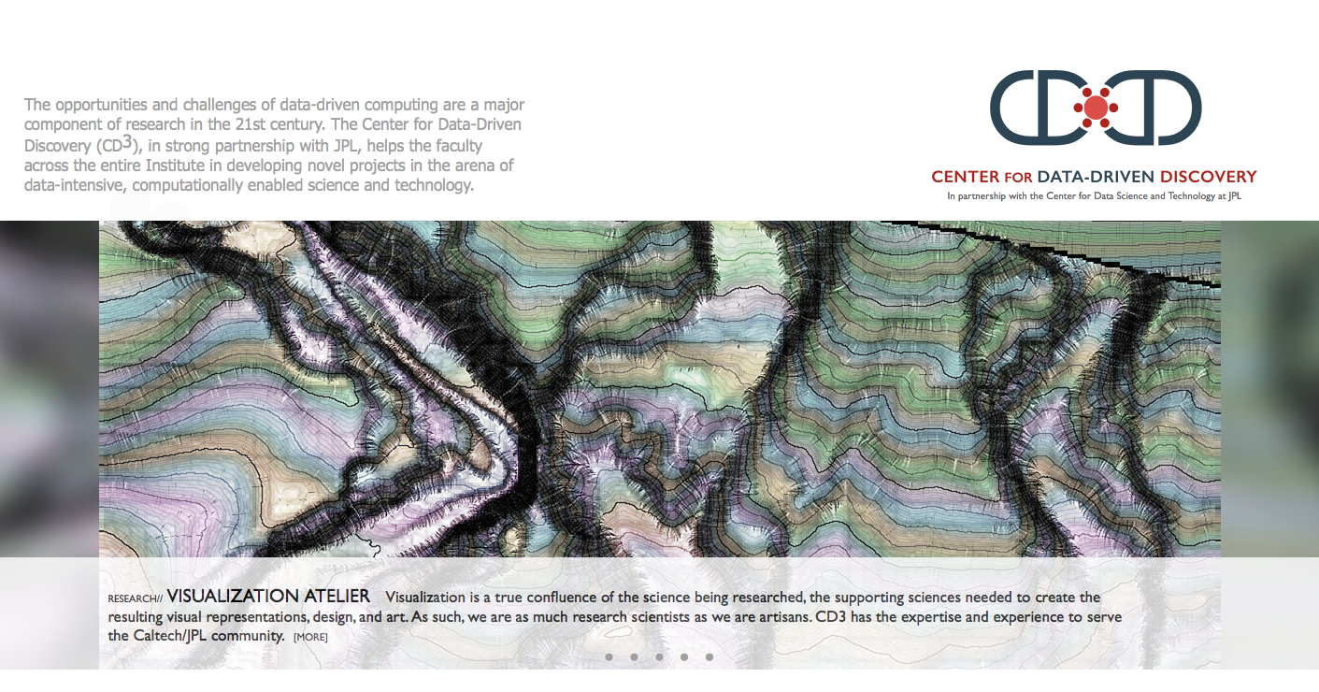

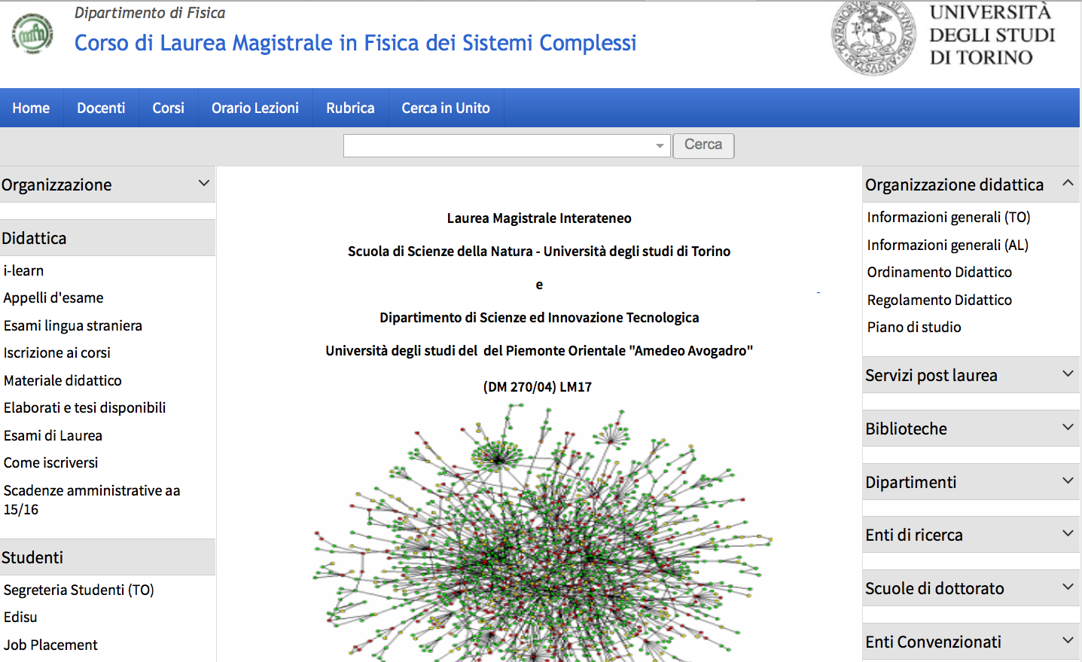


Corsi in altri atenei

Slide 8
Generalità
Il corso appartiene alla Classe di Laurea Magistrale in FISICA, LM-17
Il corso produrrà laureati in Fisica con connotazione di data scientist e prospettive di
  Impieghi di alto livello in azienda o enti pubblici/privati
  Carriera accademica, passo successivo: dottorato di ricerca

Slide 9
Organizzazione
Accesso
  Numero programmato (30)
  Necessarie solide competenze in fisica di base
  Selezione basata su CV, percorso di didattico seguito, lettera motivazionale
Didattica erogata in inglese
Insegnamenti
  Percorso flessibile, insieme di corsi obbligatori e opzionali
    Corsi specializzanti di fisica avanzata
    Corsi teorici e applicati (laboratorio) di statistica avanzata, data science, computing, etc.
  Forte collaborazione con LM in Fisica e LM in Data Science
Tirocinio obbligatorio (in azienda o ente partner)

Slide 10
Insegnamenti
Primo Semestre
Ordine | Insegnamento | Tipologia | SSD | CFU Tot | CFU aula | CFU lab
1 | Laboratory of Computational Physics, Mod. A | Caratterizzante | FIS01 | 6 | 0 | 6
2 | Laboratory of Computational Physics, Mod. B | Caratterizzante | FIS01 | 6 | 0 | 6
3 | Theoretical Physics, Mod. A | Caratterizzante | FIS02 | 6 | 6 | 0
4 | Astrophysics and Cosmology | Affine | FIS05 | 6 | 6 | 0
5 | Quantitative Life Science | Affine | FIS03 | 6 | 6 | 0
6 | Particle Physics | Affine | FIS01/4 | 6 | 6 | 0
7 | Econophysics | Affine | FIS02 | 6 | 6 | 0

Slide 11
Insegnamenti
Secondo e Terzo Semestre
Ordine | Insegnamento | Tipologia | SSD | CFU Tot | CFU aula | CFU lab
8 | Theoretical Physics, Mod. B | Caratterizzante | FIS03 | 6 | 6 | 0
9 | Advanced statistics for physics analysis | Caratterizzante | FIS01 | 6 | 4 | 2
10 | Data management for data science, Mod. A | Affine | ING-IND/35 | 6 | 0 | 6
11 | Machine Learning and Predictive Analytics | Affine | INF/01 | 6 | 6 | 0
12 | Data management for data science, Mod. B | Caratterizzante | FIS01 | 6 | 0 | 6
13 | Numerical methods for modeling and physics data analysis | Caratterizzante | FIS01 | 6 | 4 | 2
14 | Information Theory and Computation | Affine | FIS03 | 6 | 6 | 0
15 | Large Deviations | Affine | MAT | 6 | 6 | 0
16 | Computational Neuroscience | Affine | M-PSI01 | 6 | 6 | 0
17 | Bioinformatics and genomics | Affine | BIO11 | 6 | 6 | 0
18 | Algorithms and data structures for big data | Affine | INF/01 ING-INF/05 | 6 | 4 | 2
19 | High Performance Computing | Affine | FIS01 | 6 | 4 | 2
20 | Signal Processing | Affine | INF/01 ING-INF/05 | 6 | 6 | 0
21 | Data Mining techniques | Affine | ING | 6 | 6 | 0
22 | Astro-statistics and cosmology | Affine | FIS05 | 6 | 6 | 0

Slide 12
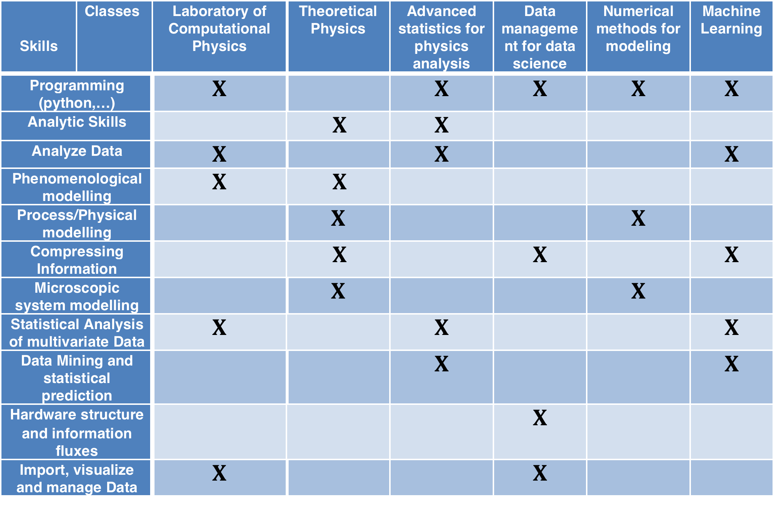
I ~50 nuovi CFU (esempio)

Slide 13
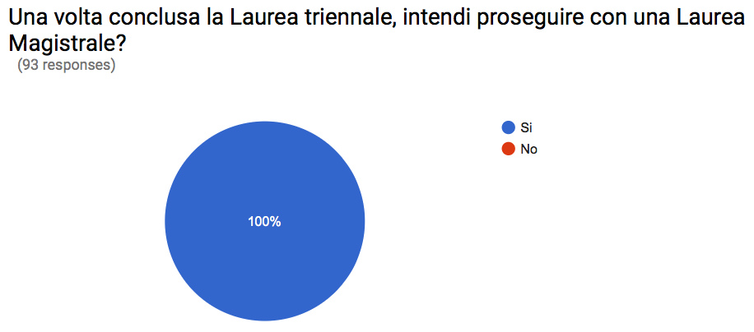
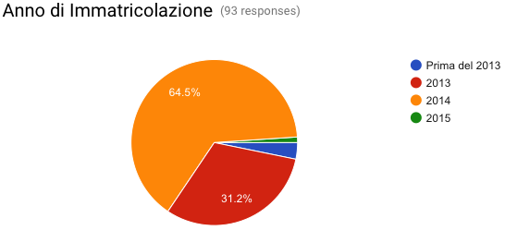
Sondaggio tra gli studenti

Slide 14
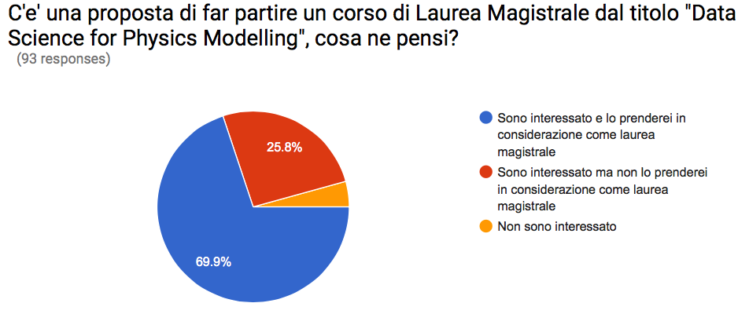
Sondaggio tra gli studenti

